Slide 1
El cerebro terminal
Instituto Nacional de Neurología y Neurocirugía
Manuel Velasco Suárez
Zoila Trujillo De Los S

Slide 2
Cerebro normal
Alzheimer
Cortesía Dra. Nora Kerik
Jefa Servicio PET INNN
Muerte encefálica

Slide 3
Daño cerebral agudo
Muerte encefálica
Coma
Conciencia mínima
Estado Vegetativo

Slide 4
Muerte Encefálica

Slide 5
CRITERIOS MUERTE CEREBRAL
Evaluación clínica:
Coma profundo sin respuesta
Sin respuesta motora, incluyendo respuesta a estímulos dolorosos por arriba del cuello
Sin reflejo pupilar
Sin tos con succión traqueal
Sin reflejo corneal o tusígeno
Sin reflejos oculovestibulares
Prueba de apnea:
Sin respuesta respiratoria

Slide 9
Pruebas confirmatorias
AUSENCIA DE FLUJO
SANGUÍNEO CEREBRAL
PÉRDIDA DE ACTIVIDAD
BIOELÉCTRICA
ANGIOGRAFÍA CEREBRAL
IRM
TAC
DOPPLER TRANSCRANEAL
MEDICINA NUCLEAR
PET ¹⁸FDGNUCLEAR
ELECTROENCEFALOGRÁMA
POTENCIALES EVOCADOS
ELECTROEENCIALES EVOCADOS

Slide 10
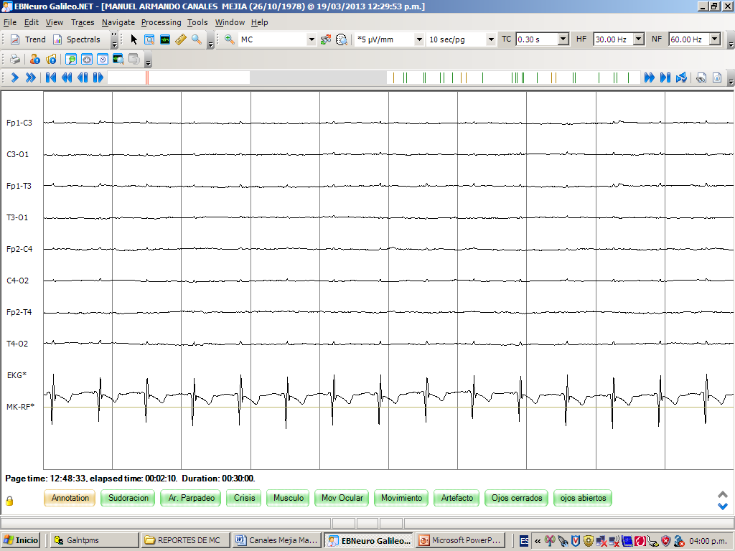
MUERTE CEREBRAL
Masculino
Edad: 32 años
Diagnostico: HSA aneurismática ACoA, FISHER 3, HH 2
Embolización y colocación de Stent con rescate vascular fallido.
En coma con datos clínicos de MC.
2 µV/mm
LF:1 Hz
HF:50 Hz
NOTCH

Slide 11
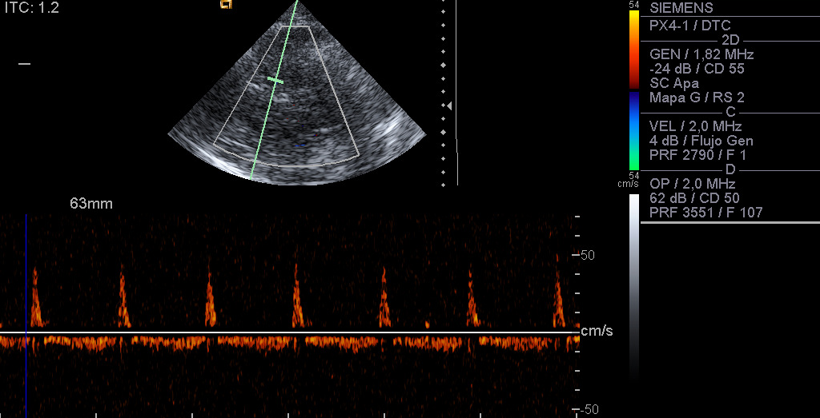
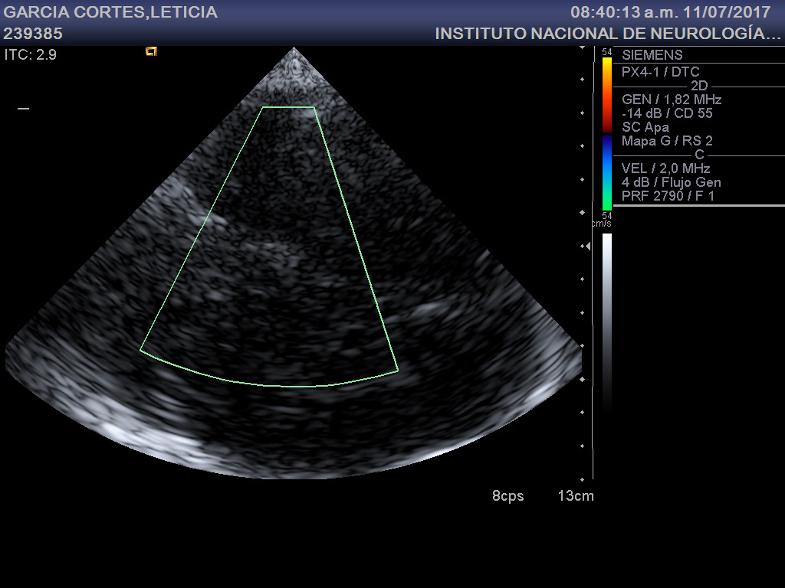
Doppler Transcraneal
Cortesía Dra. Liliana Escobar

Slide 12
ENFOQUE PALIATIVO
Muerte Encefálica
Acompañamiento y contención a la familia
Dar la mala noticia
Comunicación: empática, validando las emociones
Solicitud de donación de órganos
Cierre y manejo del duelo

Slide 13
L G C
Femenina; 43 años. Originaria de la Cd. De Oaxaca
Casada, 3 hijos (16,13 y 10 años). Religión católica.
30/06/17 Cefalea intensa 03/07/17 TCG. TAC: Hemorragia SA
Ingreso INNN 07/07/17
AngioTAC: HSA, aneurisma A. carótida Interna Izq. 15X6 mm HHII FII .
Cortesía. Dra. Sandra Porcayo
Jefa de UTI INNN

Slide 14
DONACIÓN DE ORGANOS
Cortesía. Dra. LILIANA ESCOBAR
UNIDAD VASCULAR CEREBRAL.DOPPLER. INNN

Slide 15
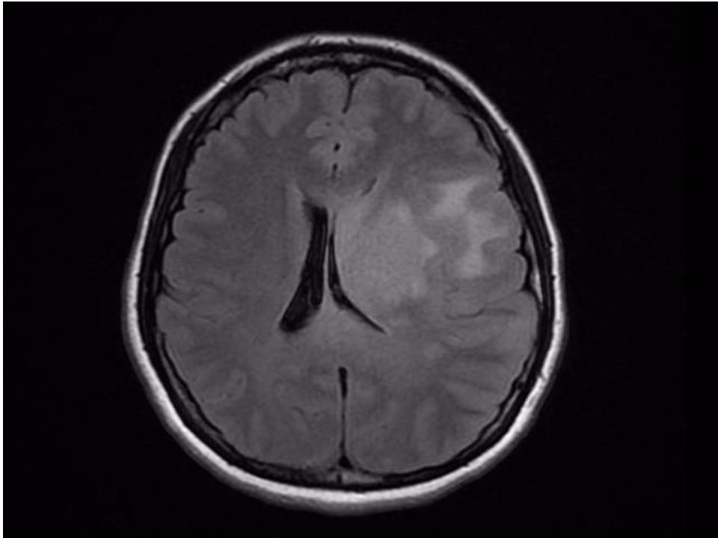
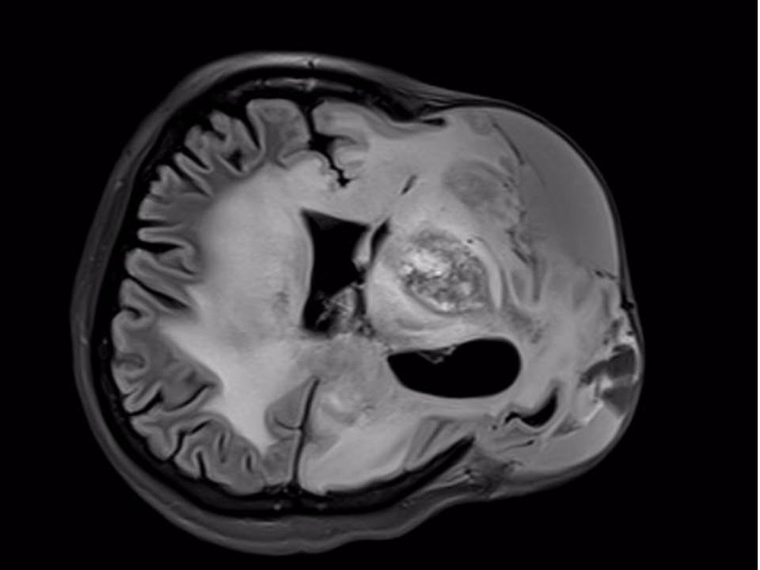
24/07/2016
18/07/2017

Slide 16
Comunicación del diagnóstico y pronóstico
Preparación para el cuidado básico
Enfoque bioético
Aspectos legales
Voluntad anticipada
Tratamiento médico de síntomas
Rehabilitación y confort
EFC: Mujer, 39 años, casada 4 hijos (22,18,16,13 años de edad).
02/2017 INNN: Sindrome pancerebeloso, afectación pares craneales.
03/17 IRM lesión extensa en región dorsal de tallo. Choque séptico x pielonefritis, hidronefrosis x lito. CIV. Compromiso respiratorio. Ventilación asistida. Traqueostomia, Gastrostomía.04/17 Biopsia de tallo. Dx. Astrocitona difuso de tallo grado II. I 05/17:sesión de radioterapia. Depresión respiratoria y Ventilación asistida. 16/05/17 Protocoliza LET. 22/06/17 Egreso a domicilio

Slide 19
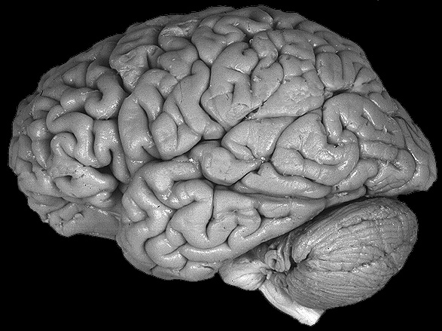
Cerebro normal
El cerebro-es más amplio que el cielo-
Colócalos juntos-
El uno contendrá al otro holgadamente-y a Ti -también
El cerebro es más hondo que el mar-retenlos –azul contra -azul-
El uno absorberá al otro-
Como la esponja -al balde-
El cerebro pesa lo mismo que Dios-
Y si lo calculas – libra a libra-
Hallarás la misma diferencia-si la hubiere-
Que separa a una Sílaba de un Sonido
Emile Dickinson (1830-86)

Slide 20
Instituto Nacional de Neurología y Neurocirugía
Manuel Velasco Suárez
Agradecimientos
Dra. Leora Velásquez Pérez. Depto. Epidemiología
Dra. Sandra Porcayo. Servicio de UTI.
Dra. Jocelyn Cruz Pérez. Coordinación de Donación de órganos y tejidos con fines de transplantes y e integrantes del Diplomado
Dra. Nora Kerik Rotemberg. Unidad de PET.
Dra. Liliana Escobar. Unidad de Doppler.
Mtra. Ma Guadalupe Nava Galán. PRACUP. Pasante Psicol. Joel Espinoza Ramírez

